Slide 1
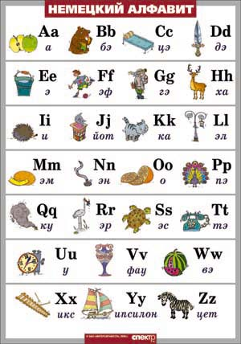
Das ABC Fest

Slide 2
BREMEN

Slide 3
FRANKFURT am MAIN

Slide 4
BONN

Slide 5
DRESDEN

Slide 6
KOLN

Slide 7
BERLIN

Slide 8
DEUTSCHLAND

Slide 9
HAMPELMAN

Slide 10
